Slide 1
Periodizzare il Novecento
Lezione 1 · Unità I

Slide 2
L’apocalisse della modernità
I.1.
Dalle crisi di fine Ottocento alla prima guerra mondiale
Periodizzare
Le interpretazioni del Novecento
Wind of change?
1871–1918

Slide 3
Periodizzare

Slide 4
senso convenzionale delle periodizzazioni
valenza interpretativa delle periodizzazioni
ante e post quem
- le relazioni tra Ottocento e Novecento
- le relazioni tra Ventesimo e Ventunesimo secolo

Slide 5
Questioni
Secolo «lungo» o secolo «breve»?
Il Ventesimo secolo è stato «peggiore» degli altri?
«Provincializzare» l’Europa?
quando comincia e quando finisce il Novecento?
che senso dare al 1945?
la violenza e i diritti
L’Europa e i mondi post-coloniali

Slide 6
Le interpretazioni del Novecento

Slide 7
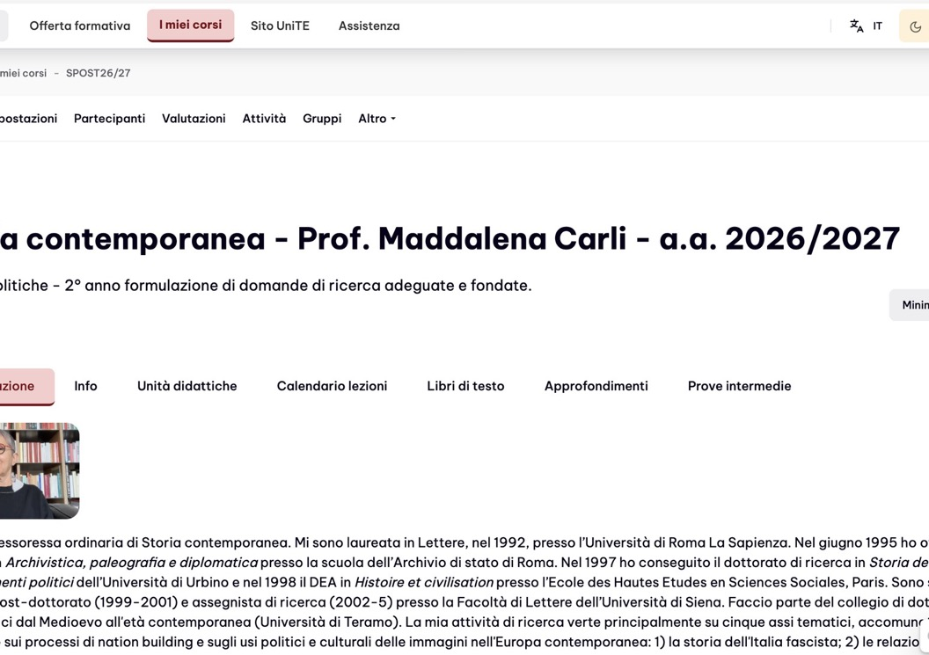
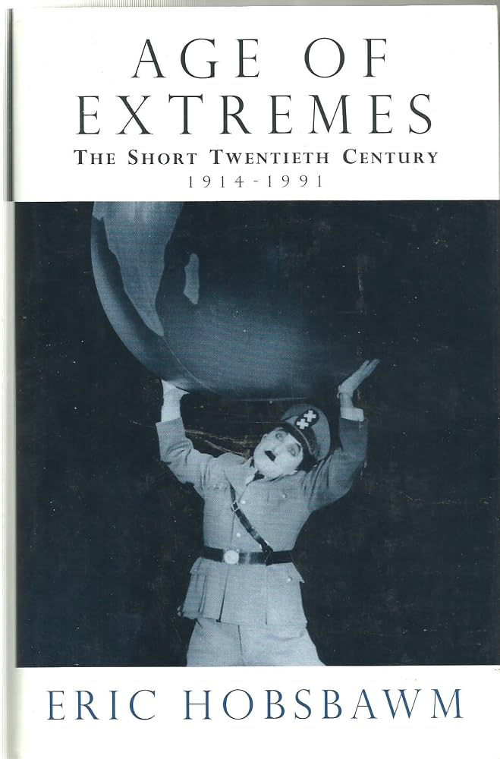
Eric J. Hobsbawm, Age of Extremes. The Short Twentieth Century 1914-1991 (1994)
L’età della catastrofe (1914-1945)
L’età dell’oro (1946-1973)
La frana (1973-1991)

Slide 8

Charles S. Maier, The Project-State and Its Rivals. A New History of the Twentieth and Twenty-First Centuries (2023)
Novecento secolo della «fiducia nella territorialità» [Stato-nazione]
Fine del Novecento/nuovo millennio: lo spazio della decisione economica diventa sovranazionale (globalizzazione) e si separa dallo spazio della decisione politica

Slide 9

Mark Mazower, Dark Continent. Europe’s Twentieth Century (1999)
gli Stati totalitari e le democrazie

Slide 10

Dan Diner, Raccontare il Novecento. Una storia politica (1999)
Dal «centro» alla «periferia»
Centralità della «questione orientale»

Slide 11
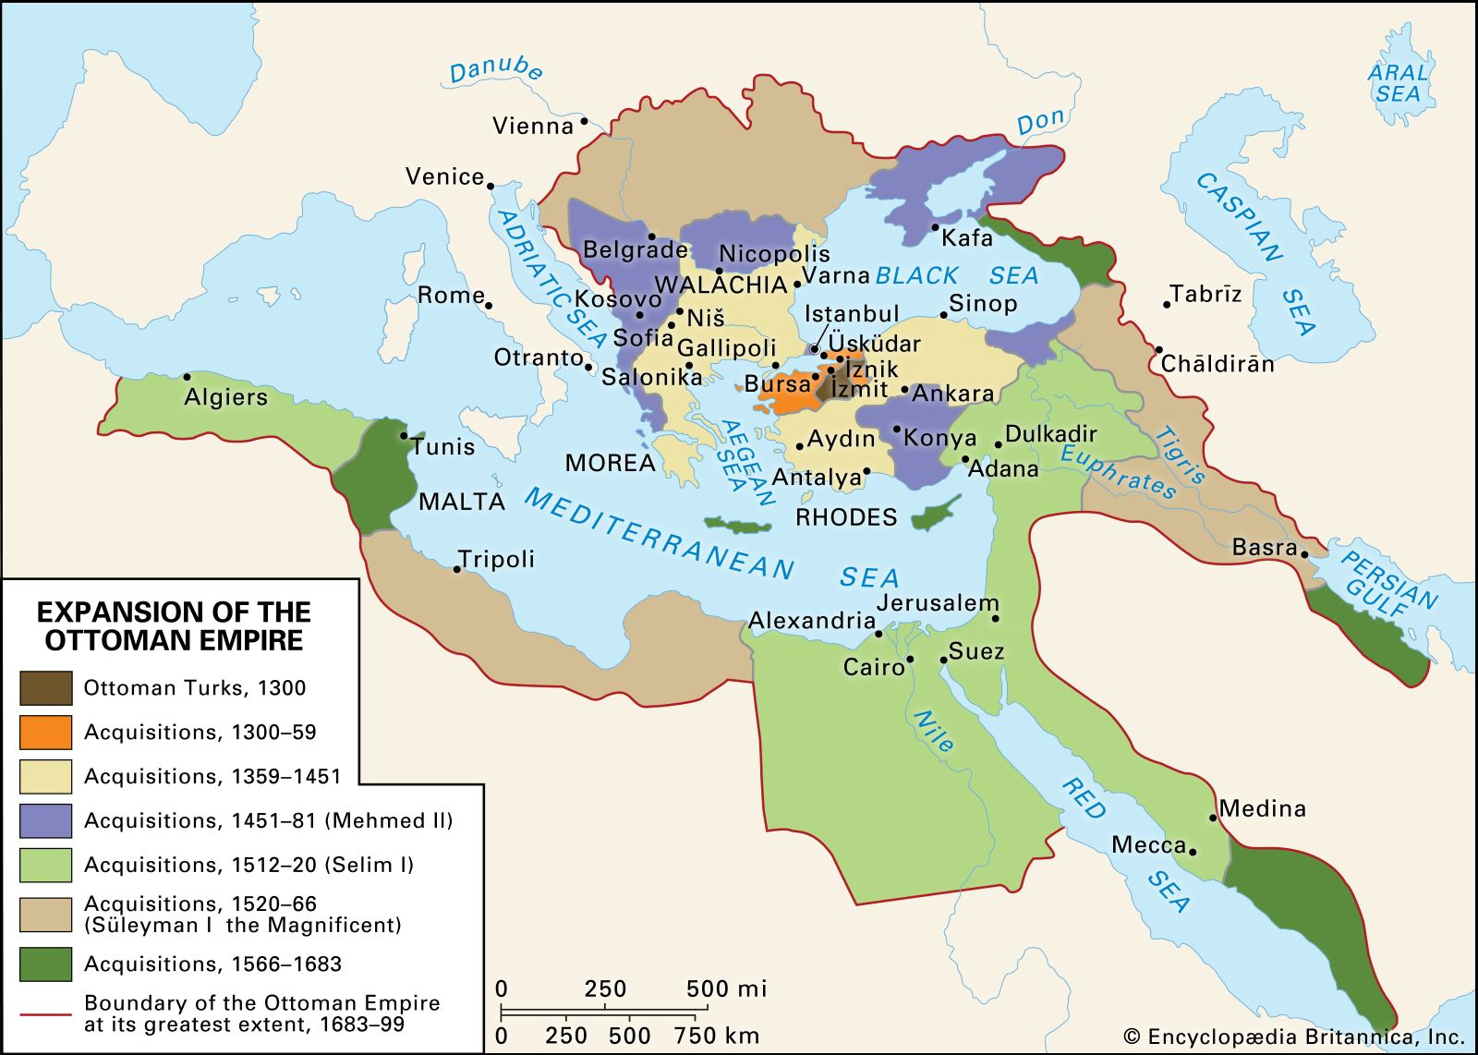

Slide 12
rise and fall of the ottoman empire 1300-1923
https://youtu.be/KuwanQyGKHw?si=gNflJWGuJgLWKhuZ

Slide 13
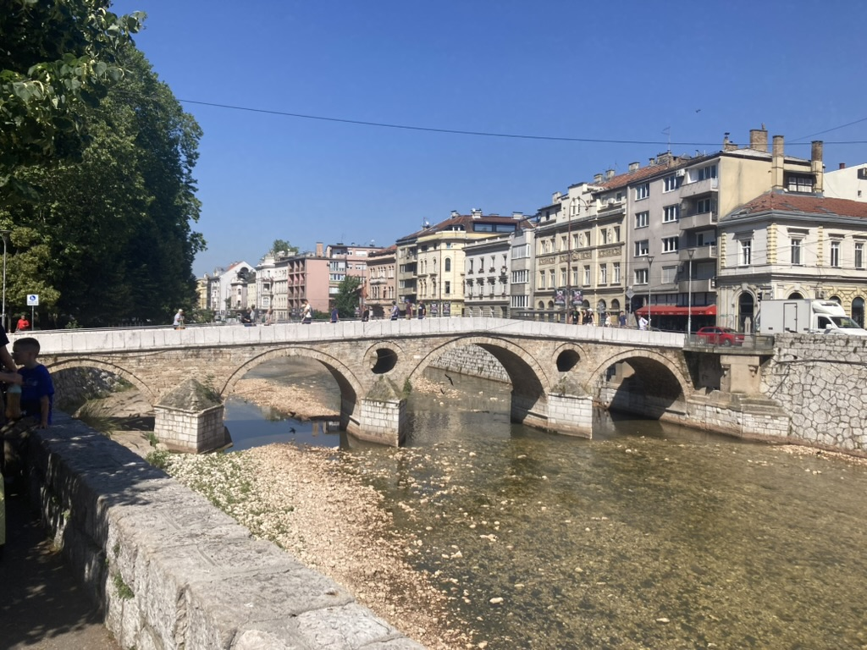
Latinska ćuprija, Sarajevo

Slide 14
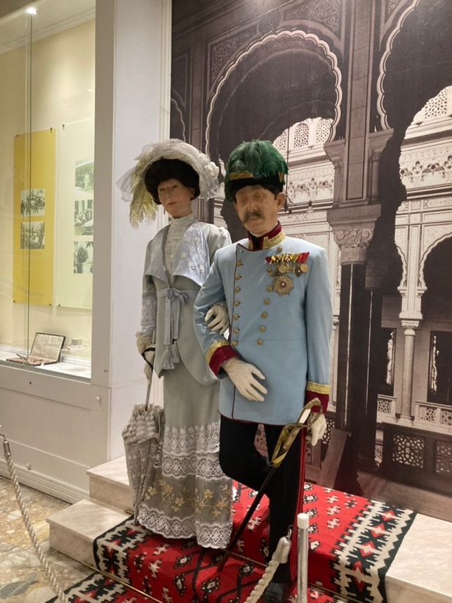
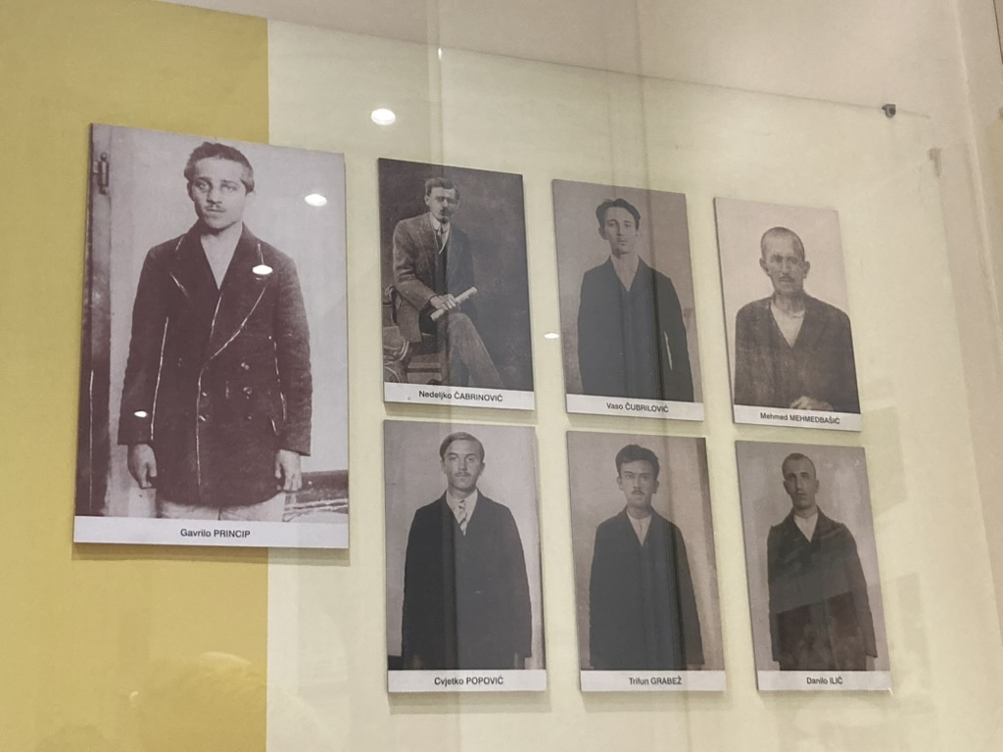

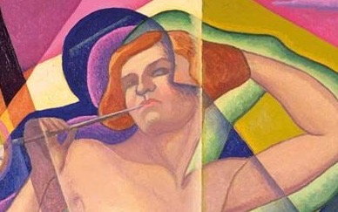
Muzej Sarajevo 1878–1918, Sarajevo

Slide 15
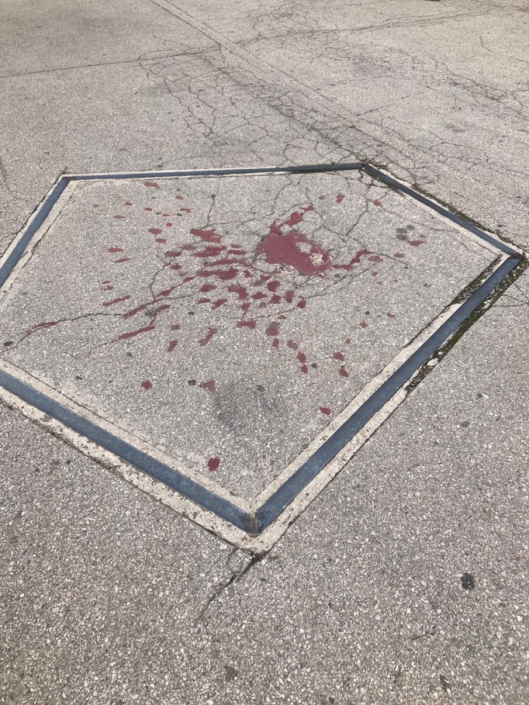
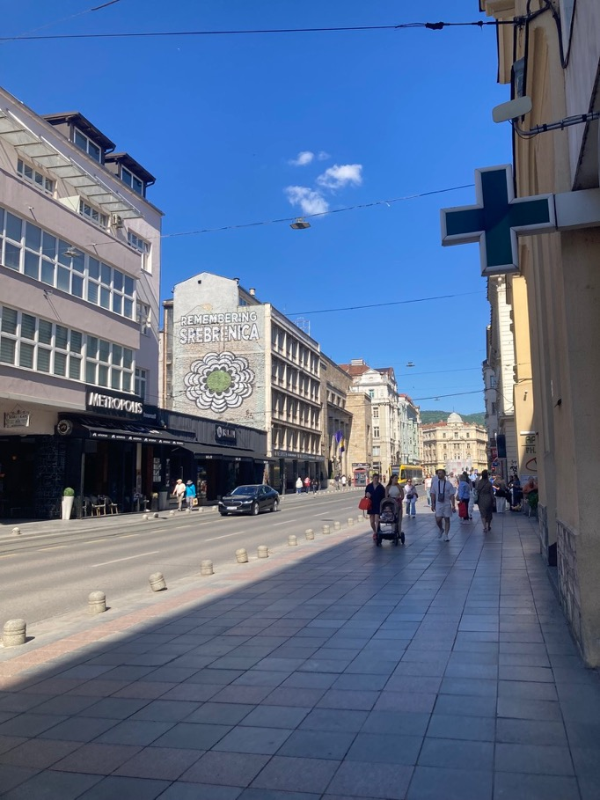


Sarajevske ruže
Remembering Srebrenica

Slide 16

Tony Judt, Postwar. A History of Europe since 1945 (2005)

Slide 17
Wind of change?

Slide 18
Scorpions, Wind of change (1991)
https://youtu.be/XjFsZj1aHow?si=Oymj4zgpMFNOOuHJ
Scorpions, Wind of change (World Event Version), 1991 The Island Def Jam Music Group

